Slide 1
Análisis de Clustering — VELSIPITY
Resultados y Hallazgos
Principales
Prescriptores Farmacéuticos · 1,800,066 registros · Abril 2026
DS1 — VELSIPITY_cleaned_igna
60 features (log1p + lags + índices)
DS2 — data_processed
65 features (+ engagement, market share)
K-Means · K-Medoids · DBSCAN
1 / 12

Slide 2
Estructura de la Presentación
Descripción de los Datasets
DS2 · DBSCAN
01
05
Features, transformaciones y estructura
Clusters naturales y outliers
DS1 · K-Means y K-Medoids
Selección del k Óptimo
02
06
Clusters, métricas y centroides
Elbow + Silhouette Score — ambos datasets
DS1 · DBSCAN
Métricas Comparativas
03
07
Clusters naturales y outliers
Silhouette, Davies-Bouldin, Calinski-Harabasz
DS2 · K-Means y K-Medoids
Hallazgos Clave y Recomendaciones
04
08
Clusters, métricas y centroides
Patrones, outliers y casos de uso
2 / 12

Slide 3
Los Datos — Dos Versiones del mismo Dataset
Mismos 1,800,066 registros · transformaciones distintas
Parámetro
DS1 — cleaned_igna
DS2 — data_processed
Columnas totales
64
70
Features clustering
60
65
Varianza PCA 2D
18.6%
18.4%
k óptimo (≥3)
4
4
Nulos totales
1,027,924
776,752
Features DS1
Features adicionales DS2
TRX/NRX/NBRX · log1p · lags (_L1)
índices de marca (NTB_GIDX) · geo/demo
TOTAL_TRX · TOTAL_NRX
ENGAGEMENT_SCORE · NBRx_RATIO
BRAND1_MARKET_SHARE
3 / 12

Slide 4
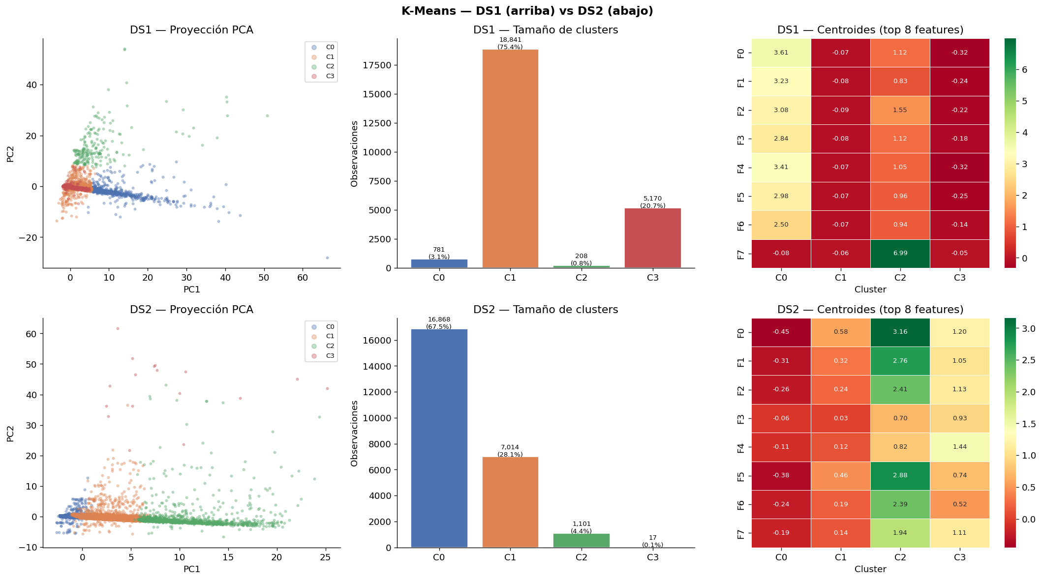
DS1 — VELSIPITY_cleaned_igna · K-Means y K-Medoids
k=4 · muestra 25,000 (K-Means) / 5,000 (K-Medoids)
0.1303
2.6017
0.1300
Silhouette
K-Means
Davies-Bouldin
K-Means
Silhouette
K-Medoids
4 / 12
Fuente: notebook clustering_comparativo_ejecutado.ipynb

Slide 5
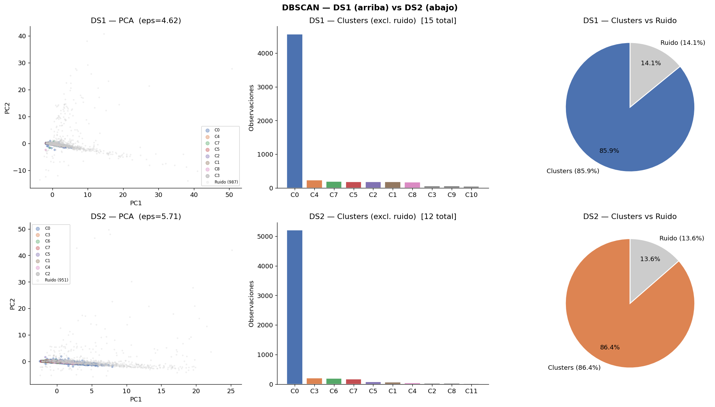
DS1 — VELSIPITY_cleaned_igna · DBSCAN
eps=4.62 · min_samples=10 · muestra 7,000
15
0.2803
14.1%
Clusters
detectados
Silhouette
DBSCAN
Ruido
(outliers)
5 / 12
Fuente: notebook clustering_comparativo_ejecutado.ipynb

Slide 6
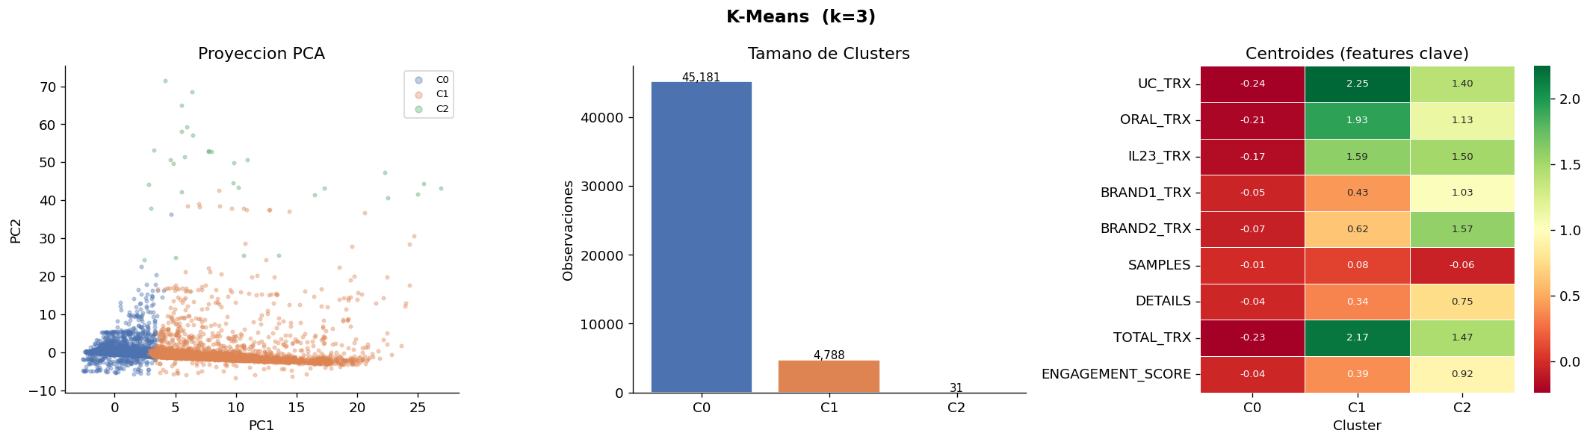
DS2 — data_processed · K-Means y K-Medoids
k=4 · muestra 25,000 (K-Means) / 5,000 (K-Medoids)
0.1830
2.6085
0.0555
Silhouette
K-Means
Davies-Bouldin
K-Means
Silhouette
K-Medoids
6 / 12
Fuente: notebook clustering_velsipity_processed_ejecutado.ipynb

Slide 7
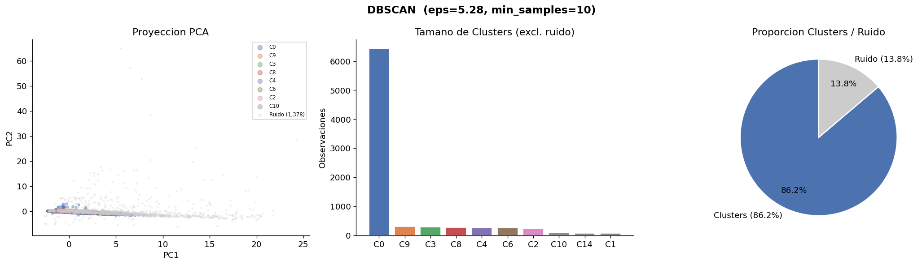
DS2 — data_processed · DBSCAN
eps=5.71 · min_samples=10 · muestra 7,000
12
0.2350
13.6%
Clusters
detectados
Silhouette
DBSCAN
Ruido
(outliers)
7 / 12
Fuente: notebook clustering_velsipity_processed_ejecutado.ipynb

Slide 8
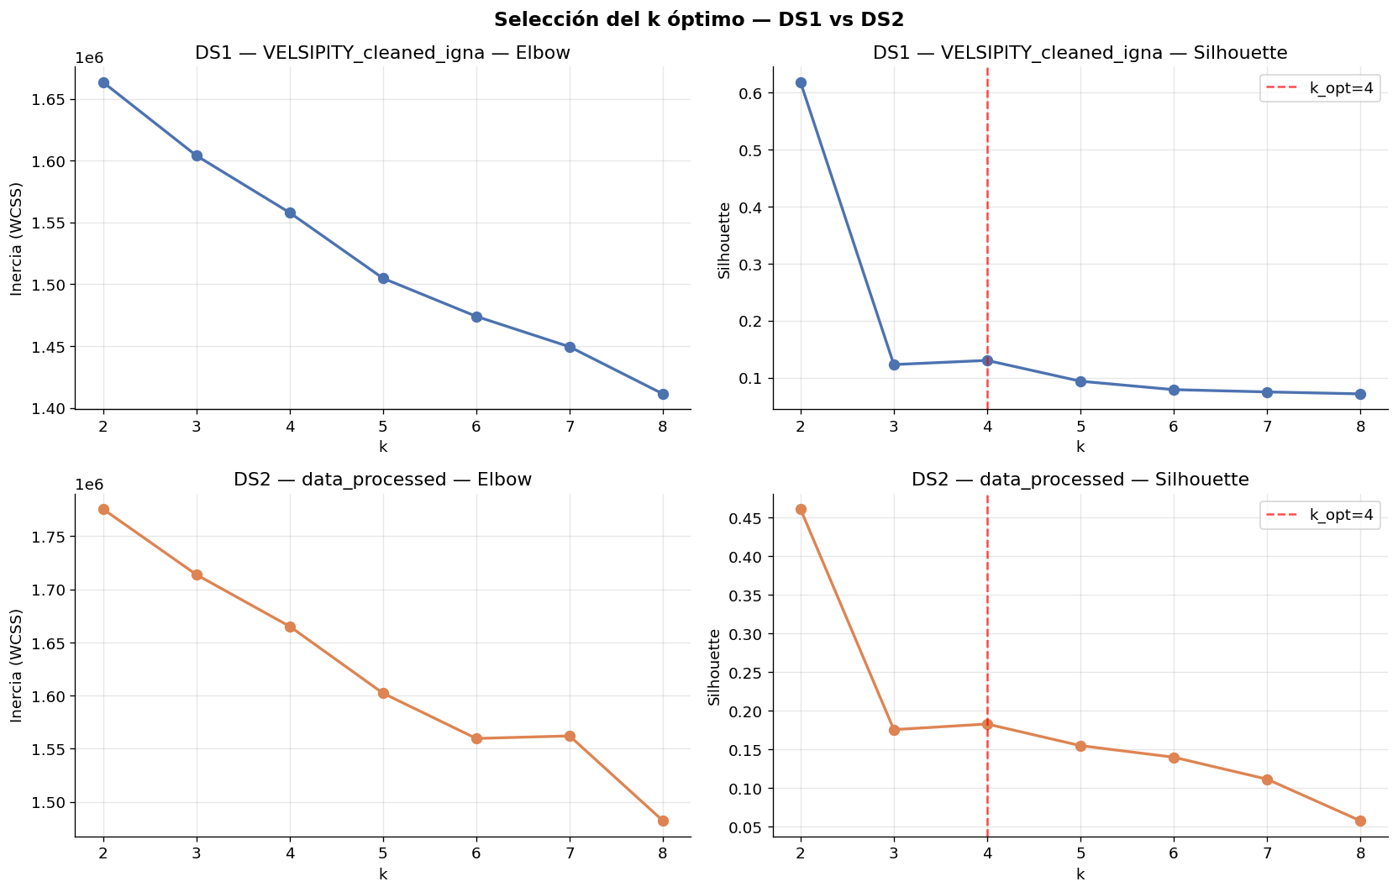
Selección del k Óptimo — Elbow + Silhouette
k=2 excluido por criterio de negocio · k=4 óptimo en ambos datasets
Ambos datasets convergen en k=4 como óptimo (≥3) — estructura natural de 4 segmentos de prescriptores
8 / 12
Fuente: notebook clustering_comparativo_ejecutado.ipynb

Slide 9
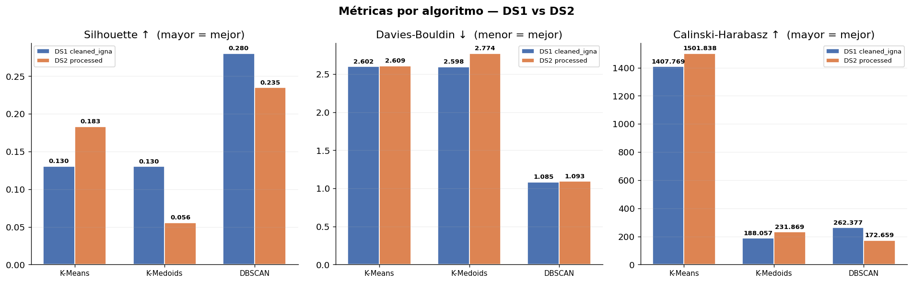
Métricas Comparativas — DS1 vs DS2
Silhouette ↑, Davies-Bouldin ↓, Calinski-Harabasz ↑ · 3 algoritmos
DS1 lidera en DBSCAN: Silhouette 0.28 vs 0.24 y 15 clusters vs 12
DS2 lidera en K-Means: Silhouette 0.18 vs 0.13 y Calinski 1,502 vs 1,408
Ambos datasets son muy similares en Davies-Bouldin K-Means (~2.60)
9 / 12
Fuente: notebook clustering_comparativo_ejecutado.ipynb

Slide 10
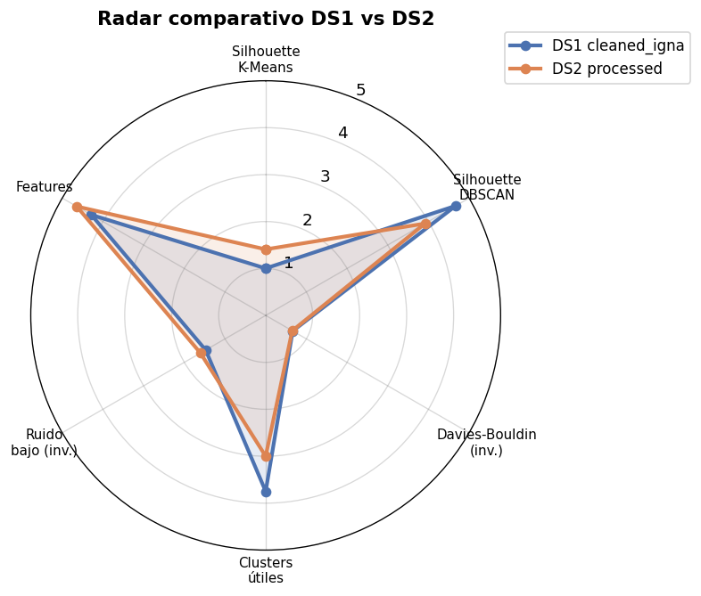
Radar Comparativo de Propiedades
Seis dimensiones de calidad — DS1 vs DS2
DS1 destaca en:
Silhouette DBSCAN
Clusters útiles (15)
Cohesión K-Medoids
DS2 destaca en:
Silhouette K-Means
Calinski-Harabasz
Menor % de ruido (13.6%)
10 / 12
Fuente: notebook clustering_comparativo_ejecutado.ipynb

Slide 11
Hallazgos Clave del Análisis
Patrones consistentes descubiertos en ambos datasets
Consistencia
Estructura
📐 k=4 óptimo en ambos datasets
📊 Distribución asimétrica universal
El Silhouette Score converge en k=4 (≥3) en DS1 y DS2, confirmando una estructura natural de 4 segmentos de prescriptores independientemente de las transformaciones aplicadas.
En todos los algoritmos y datasets un cluster concentra el 65–92% de los prescriptores (baja actividad). El 8–35% restante representa el segmento de mayor valor comercial.
Transformaciones
Outliers
⚡ log1p + lags mejoran la geometría
🎯 DBSCAN detecta prescriptores de alto valor
Las transformaciones de DS1 producen clusters más cohesivos en K-Medoids (sil 0.13 vs 0.06) y DBSCAN (sil 0.28 vs 0.24), normalizando el sesgo de las distribuciones de prescripción.
El 13.6–14.1% clasificado como ruido incluye prescriptores con comportamiento extremo: top prescriptores, early adopters de IL23 y perfiles con market share inusual — candidatos prioritarios.
11 / 12

Slide 12
Conclusiones y Recomendaciones
1,800,066
4
15
~14%
Prescriptores
k óptimo
Clusters DS1
Outliers alto valor
Caso de uso
Dataset
Algoritmo
Por qué
🏭 Segmentación productiva
DS1
K-Means k=4
Escalable a 1.8M registros
👥 Selección de KOL
DS1
K-Medoids k=4
Medoides = prescriptores reales
🔬 Micro-segmentación
DS1
DBSCAN
15 clusters + outliers identificados
📈 Análisis engagement/mkt share
DS2
K-Means k=4
Features ENGAGEMENT_SCORE y BRAND1_MARKET_SHARE
💡 Hallazgo principal
Ambos datasets revelan una estructura consistente: masa mayoritaria de baja actividad (65–92%) y segmento minoritario de alto valor. Los outliers de DBSCAN (13–14%) son prescriptores con comportamiento extremo — top prescriptores o perfiles especializados — candidatos prioritarios para el equipo de campo.
12 / 12

